Slide 1
Direction des services départementaux de l’éducation nationale – Service départemental à la jeunesse, à l’engagement et aux sports du Tarn

Slide 2
Présentation de l’application de télé procédure de déclaration des accueils de mineurs (TAM)
Direction des services départementaux de l’éducation nationale – Service départemental à la jeunesse, à l’engagement et aux sports du Tarn
2
27/05/2025

Slide 3
SOMMAIRE : 1. Cadre réglementaire et législatif des accueils de mineurs 2. La procédure réglementaire de déclaration d’un accueil de mineurs 3. La création ou l’actualisation d’un compte organisateur 4. L’application dédiée aux déclarations des accueils de mineurs : 2 interfaces 5. Les étapes de la déclaration d’un accueil de mineurs 6. La Foire aux questions 7. Les annexes 8. Echanges
Direction des services départementaux de l’éducation nationale – Service départemental à la jeunesse, à l’engagement et aux sports du Tarn
3
27/05/2025

Slide 4
Textes de référence : Le code de l’action sociale et des familles (CASF) Partie législative : articles L227-1 à L227-12 Partie réglementaire : articles R227-1 à R227-30 ACM En cliquant sur le logo en page d’accueil sur TAM vous accéder sur le site vous permettant de consulter la réglementation à « politiques éducatives » : https://www.jeunes.gouv.fr/ Téléprocédure
1. Cadre réglementaire et législatif des accueils de mineurs
2
1
Direction des services départementaux de l’éducation nationale – Service départemental à la jeunesse, à l’engagement et aux sports du Tarn
4
27/05/2025

Slide 5
Extrait article L227-5 « Les personnes organisant l’accueil de mineurs mentionné à l’article L227-4, ainsi que celles exploitant les locaux où ces mineurs sont hébergés doivent en faire la déclaration préalable auprès de l’autorité administrative […] Un décret en conseil d’Etat précise les modalités d’application des dispositions ci-dessus, notamment le contenu de la déclaration préalable […] » Les déclarations sont à effectuer auprès du SDJES du siège social de l’organisateur : En utilisant une application extranet dédiée (TAM) : https://tam.extranet.jeunesse-sports.gouv.fr Elles sont effectuées par l’organisateur (ou un représentant / déclarant désigné : possibilité de donner des droits d’utilisation) En deux étapes (sauf pour le périscolaire*) : - déclaration initiale (données prévisionnelles) : 2 mois avant le début de chaque séjour/accueil ou de manière triennale (extrascolaire), annuelle (séjours réguliers, périscolaire, accueil de jeunes), trimestrielle (séjours de scoutisme, séjours en famille) Le SDJES vise la déclaration sur son interface GAM L’organisateur en est avisé sur son interface TAM et peut éditer l’accusé de réception du séjour - déclaration complémentaire (données plus précises) : au plus tard 8 jours avant le début du séjour/ de l’accueil Le SDJES vise la fiche complémentaire et toutes les modifications signalées en cours de période du séjour/accueil sur son interface GAM : le SDJES peut demander des éléments complémentaires ou à régulariser certaines informations signalées comme non réglementaires ou erronées (coordonnées des intervenants) L’organisateur en est avisé sur son interface TAM et peut éditer le récépissé de déclaration du séjour (déclaration effective) * déclaration unique effectuée en une fois (au moins 8 jours avant le début de l’accueil)
2. La procédure réglementaire de déclaration d’un accueil de mineurs
Direction des services départementaux de l’éducation nationale – Service départemental à la jeunesse, à l’engagement et aux sports du Tarn
5
27/05/2025

Slide 6
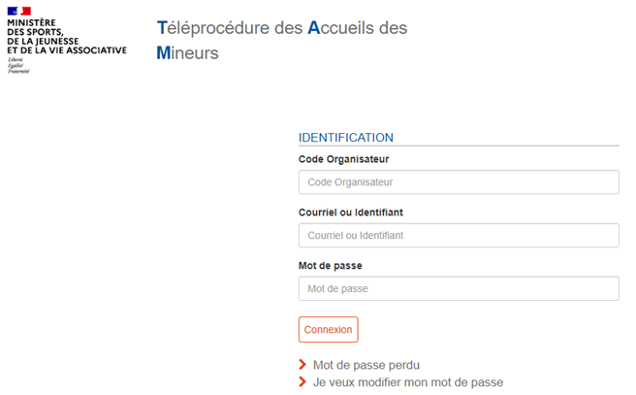
- Rédiger/actualiser le projet éducatif de l’association (voir annexe 1) - Souscrire à une assurance en responsabilité civile ou vérifier sa validité (voir annexe 2) - Créer/mettre à jour le compte organisateur : Communiquer par mail (sdjes81-contact@ac-toulouse.fr) les informations suivantes : Dénomination de l’association (et son sigle), adresse postale, courriel (utilisé pour la télé procédure), téléphone fixe et portable Coordonnées du représentant légal de la structure (président) : nom/nom d’usage, prénom, date de naissance et lieu de naissance Coordonnées du déclarant des séjours : nom/nom d’usage, prénom, date de naissance et lieu de naissance Coordonnées de la personne à contacter : nom, prénom, courriel (individuel et non celui de la structure) et téléphone Coordonnées de la personne en charge d’administrer le compte : nom, prénom, mail (individuel) Le nom de la compagnie d’assurance en responsabilité civile et le numéro de contrat Le projet éducatif de l’association A réception, le SDJES vous communiquera un numéro organisateur 1ère connexion : https://tam.extranet.jeunesse-sports.gouv.fr Numéro organisateur : 081ORG…. Mail de l’administrateur du compte (1 mail = 1 personne qui consulte) (Un lien de connexion sera transmis avec une validité de 12 heures : définir un mot de passe à 16 caractères) Mot de passe : le renseigner ou cliquer sur « mot de passe perdu »
3. La création ou l’actualisation d’un compte organisateur
Direction des services départementaux de l’éducation nationale – Service départemental à la jeunesse, à l’engagement et aux sports du Tarn
6
27/05/2025

Slide 7
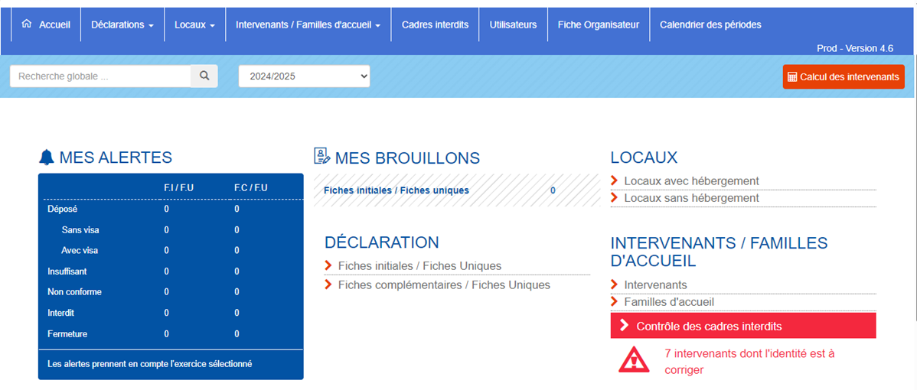
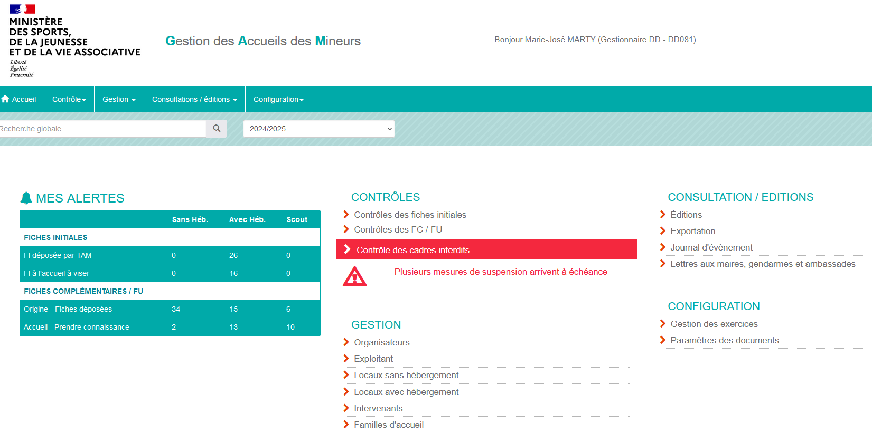
Le système d’information relatif aux accueils de mineurs (SIAM) est composé de deux interfaces reliées entre elles : - TAM : télé procédure des accueils de mineurs est l’interface des organisateurs - GAM : gestion des accueils de mineurs est l’interface des SDJES d’origine et d’accueil TAM GAM
4. L’application dédiée aux déclarations des accueils de mineurs : 2 interfaces
Direction des services départementaux de l’éducation nationale – Service départemental à la jeunesse, à l’engagement et aux sports du Tarn
7
27/05/2025

Slide 8
Les caractéristiques de TAM-GAM : - Les déclarations déposées par les organisateurs et leur instruction par les SDJES s’effectuent de manière dématérialisée : les échanges entre l’organisateur et l’administration se font via l’application (le système automatique d’alertes, le statut de la déclaration : non déposé, déposé, insuffisant, annulé, non conforme…, la saisie d’observations) et/ou par mail à l’adresse électronique utilisée pour la télé procédure mentionnée dans la fiche organisateur ; - L’application est nationale ce qui permet les consultations de données (locaux), les vérifications (locaux, intervenants) entre SDJES d’origine et d’accueil ; - L’application est en lien avec le site du casier national judiciaire ce qui permet la vérification automatisée et systématique de l’honorabilité des personnes concourant à l’accueil des mineurs et est en lien avec le fichier des auteurs d’infractions sexuelles ou violentes (FIJAISV) ; - L’application permet et facilite les transmissions à d’autres administrations et collectivités : mairie, police et gendarmerie, ambassade ; - L’application est consultable par les partenaires en charge des prestations sociales (CAF, MSA) pour l’ouverture des droits et le traitement de celles-ci. Les éléments de veille de TAM-GAM : - Garantir la protection des données à caractère personnel des personnes physiques (RGPD) ; - Garantir la protection des mineurs : conformité des ACM au regard du code de l’action sociale et des familles (CASF) : projet éducatif (valeurs et principes), encadrement, sécurité et hygiène des locaux, prise en charge des moins de 6 ans…; - Vérifier la capacité des personnes en présence des mineurs (exploitant, encadrant, autres) par le biais de trois contrôles (B2 du casier judiciaire, cadre interdits, FIJAIS) ; - Coordonner les services compétents en faveur de la protection des mineurs ; - Consulter les actualités SIAM et CASF accessible en bas à droite de la page d’accueil
Direction des services départementaux de l’éducation nationale – Service départemental à la jeunesse, à l’engagement et aux sports du Tarn
8
27/05/2025

Slide 9
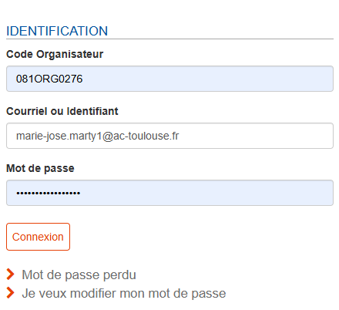
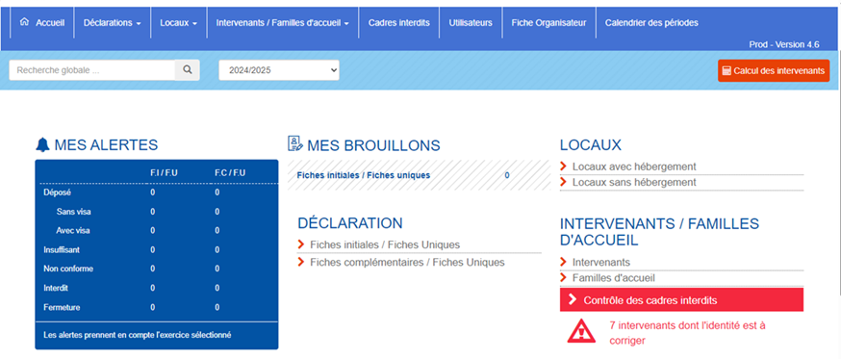
a) Paramétrer et actualiser les données du compte administrateur : Se connecter à https://tam.extranet.jeunesse-sports.gouv.fr S’identifier : puis la page d’accueil s’ouvre :
5. Les étapes de la déclaration d’un accueil de mineurs
Direction des services départementaux de l’éducation nationale – Service départemental à la jeunesse, à l’engagement et aux sports du Tarn
9
27/05/2025

Slide 10
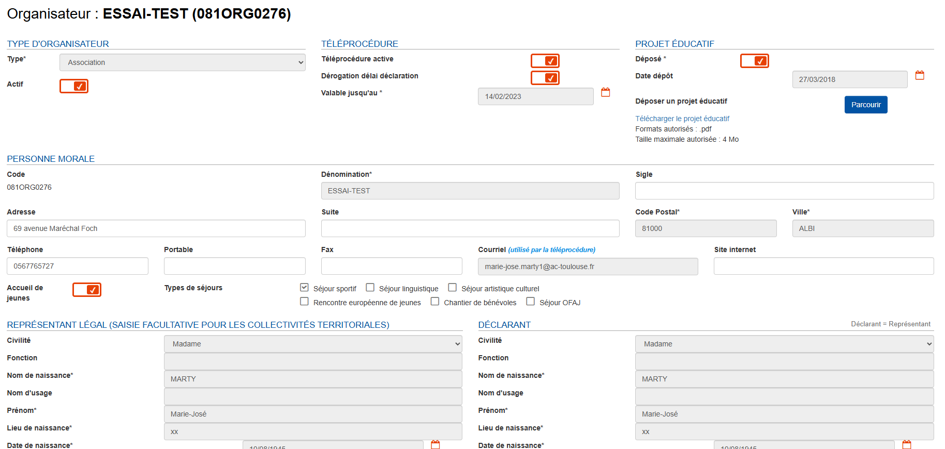
Paramétrer
le compte organisateur :
Néanmoins,
Vous n’avez pas accès
aux onglets grisés : envoyez
par mail les informations
au SDJES (délai déclaration,
coordonnées déclarant…)
Direction des services départementaux de l’éducation nationale – Service départemental à la jeunesse, à l’engagement et aux sports du Tarn
10
27/05/2025

Slide 11
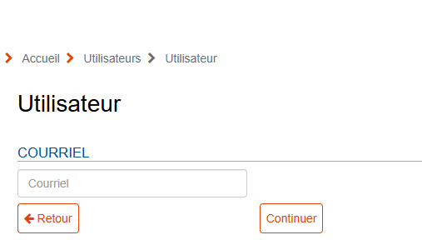
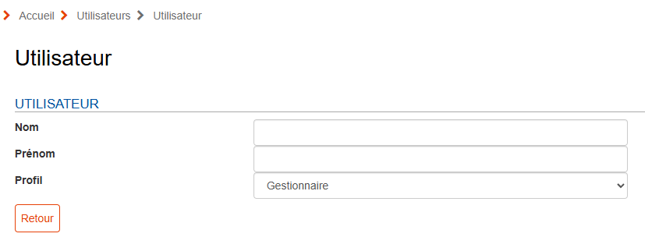
1
L’administrateur attribue les profils aux autres utilisateurs (droits accès + ou – limités)
2
3
Puis cliquer sur ajouter
1 mail = 1 personne
Direction des services départementaux de l’éducation nationale – Service départemental à la jeunesse, à l’engagement et aux sports du Tarn
11
27/05/2025

Slide 12
b) Effectuer une déclaration d’accueil de mineur avec ou sans hébergement : 1 - vérifiez l’année en cours 2 - cliquez sur fiches initiales/uniques 3 – cliquez sur l’onglet « ajouter » un accueil avec ou sans hébergement
1
2
3
Direction des services départementaux de l’éducation nationale – Service départemental à la jeunesse, à l’engagement et aux sports du Tarn
12
27/05/2025

Slide 13
Exemple : déclaration d’un accueil extrascolaire (triennal) : 1re étape : cliquer sur « ajouter un accueil sans hébergement »
Si le local est enregistré par le SDJES
dans l’application, renseignez
la commune ou le code postal
afin de repérer dans la liste
le local souhaité
A défaut, contactez le SDJES avant
de poursuivre la déclaration
! Date de début au moins 2 mois avant l’ouverture de l’accueil
! A cocher afin de rattacher l’accueil à un local
cliquer
Direction des services départementaux de l’éducation nationale – Service départemental à la jeunesse, à l’engagement et aux sports du Tarn
13
27/05/2025

Slide 14
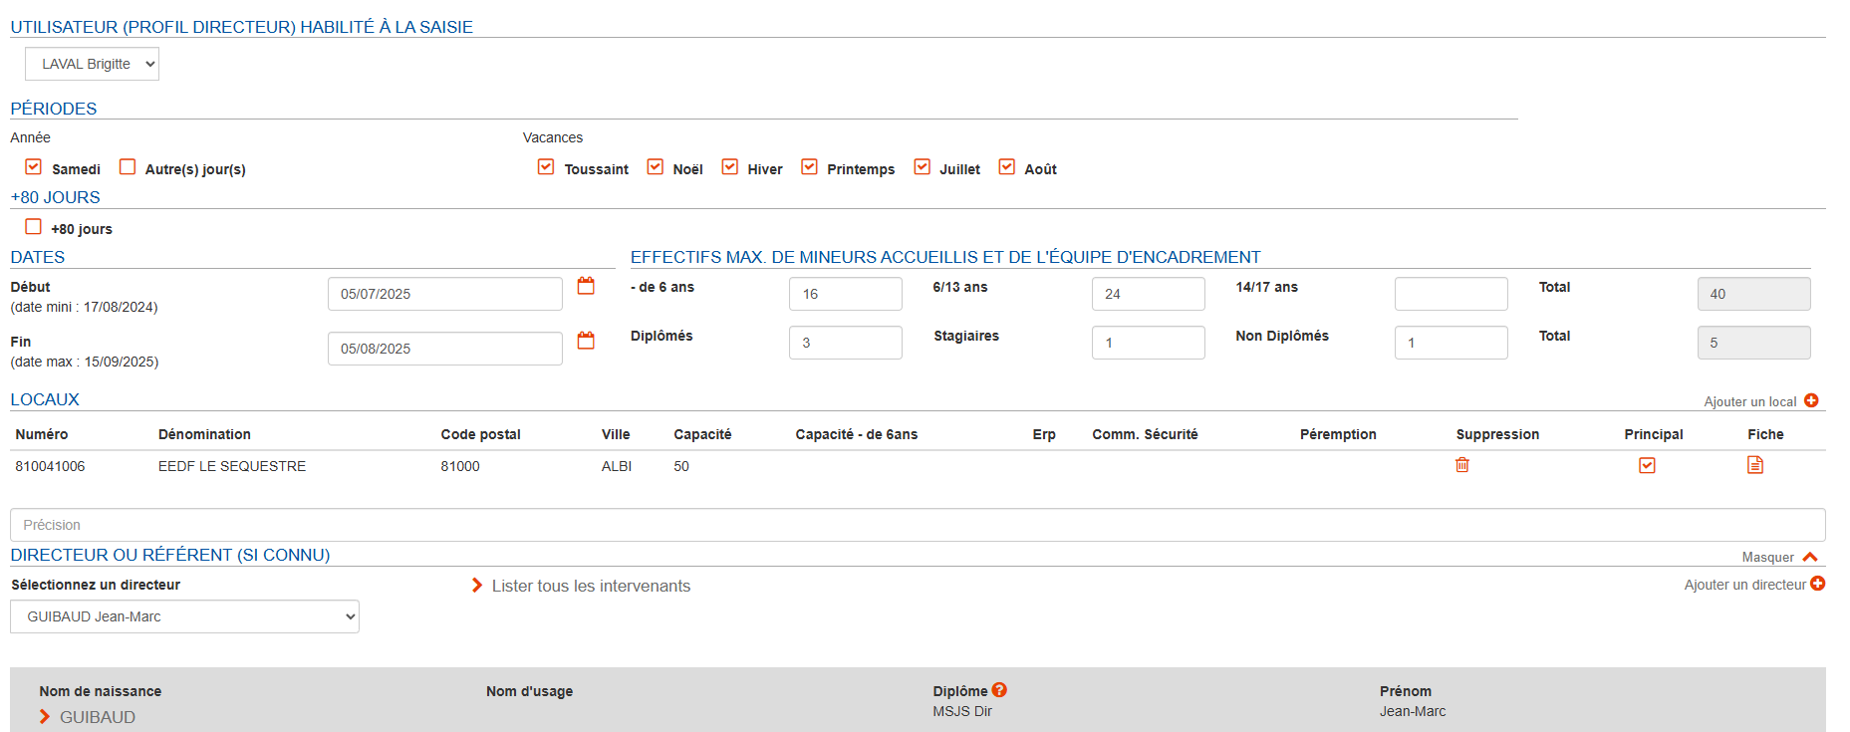
Au choix
Direction des services départementaux de l’éducation nationale – Service départemental à la jeunesse, à l’engagement et aux sports du Tarn
14
27/05/2025

Slide 15
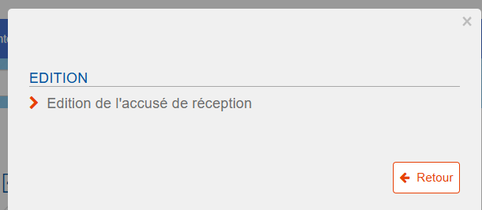
Chaque déclaration obtient un numéro
En cliquant sur « enregistré » : des alertes automatiques peuvent s’afficher :
Cliquer sur « annuler pour
modifier votre déclaration
Après avoir effectué les modifications
et après avoir « enregistré », la
déclaration sur l’honneur est à signer.
Puis cliquez sur « déposer »
A cette étape, la déclaration apparaît
sur l’interface GAM
A cette étape, vous pouvez imprimer l’accusé de réception de la déclaration « provisoire ».
Elle ne sera effective en effet qu’après avoir renseigné la fiche complémentaire (complétude et conformité).
Pour se faire, le SDJES doit d’abord viser la déclaration initiale.
Direction des services départementaux de l’éducation nationale – Service départemental à la jeunesse, à l’engagement et aux sports du Tarn
15
27/05/2025

Slide 16
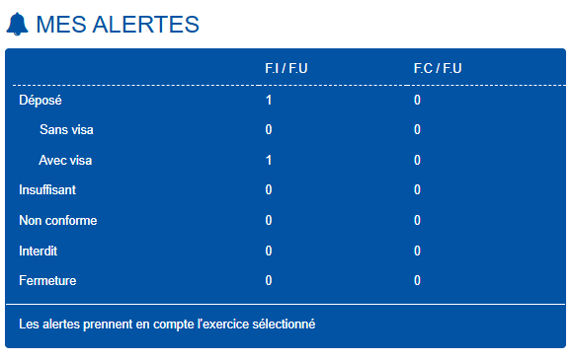
Interface GAM : Déclaration visée
Interface TAM : suivi des déclarations via le pavé des alertes
Le visa du SDJES
peut donner lieu
à des rappels d’alertes
voire à de nouvelles
Cliquez et la déclaration apparait !
Direction des services départementaux de l’éducation nationale – Service départemental à la jeunesse, à l’engagement et aux sports du Tarn
16
27/05/2025

Slide 17
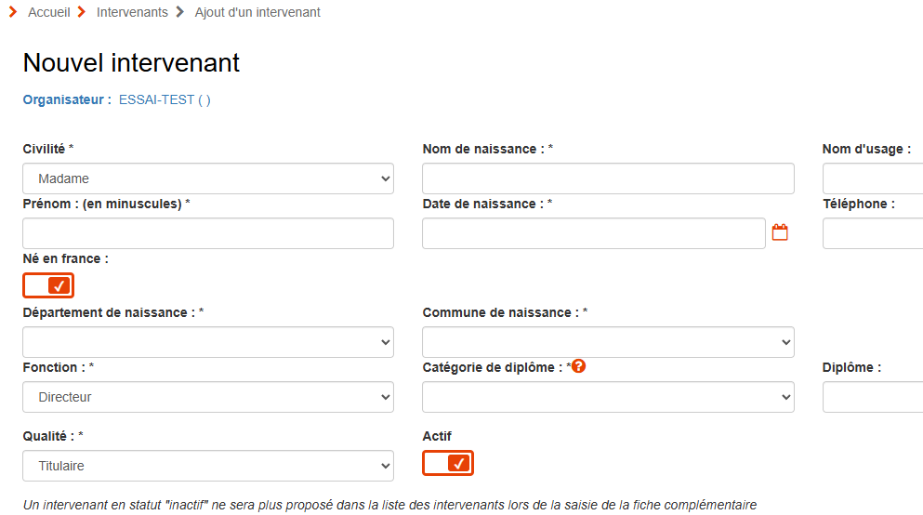
2ème étape de la déclaration : renseigner la fiche complémentaire, 8 jours au plus tard avant le début de l’accueil
- Cliquez sur le numéro de la déclaration :
- Sélectionnez l’année en cours et la période :
Renseignez tous les onglets et cocher les cases avec précision :
(locaux, dates, effectifs, équipe encadrement….)
Cela suppose au préalable d’avoir créé les fiches intervenants prenant
appui sur la CNI ou l’extrait de l’acte de naissance et de « tous »
(actifs/inactifs) les sélectionner :
En page d’accueil, cliquez sur le bandeau bleu « intervenants/familles
d’accueil » puis en bas à droite :
24 : année en cours
T : Toussaint
01 : la 1ère déclaration à cette période
Direction des services départementaux de l’éducation nationale – Service départemental à la jeunesse, à l’engagement et aux sports du Tarn
17
27/05/2025

Slide 18
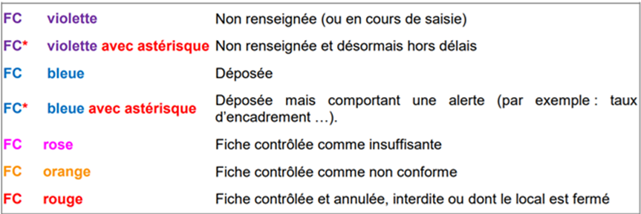
Lorsqu’elle la fiche complémentaire (FC) est renseignée, enregistrée et déposée alors elle est prête à être visée par le SDJES et disparaît de l’interface TAM le temps de l’instruction
Le visa du SDJES peut donner lieu à des alertes qui apparaitront sur le pavé bleu en page d’accueil sur TAM :
Nomenclature des alertes : Suites à donner par le déclarant :
- FC à saisir 8 jours avant le début de l’accueil
- contacter le SDJES*
- R.A.S
- vérifiez les informations signalées et corrigez-les*
- FC incomplète ou alerte AIA non levée
- le SDJES procède à une injonction
- le SDJES annule ou interdit (décision préfectorale)
Le récépissé de déclaration peut être imprimé : il indique que l’accueil à la période concernée est déclaré mais ne délivre aucune information sur la conformité de l’accueil par rapport à l’existant (les modifications ultérieures effectuées en cours de période sont prises en comptent mais ne peuvent venir modifier l’édition initiale du récépissé). La vérification par le déclarant, le SDJES et les partenaires (CAF, MSA) se fait donc en consultant la déclaration sur l’application. A noter que les partenaires ne peuvent pas consulter les observations ni avoir accès aux informations confidentielles.
Direction des services départementaux de l’éducation nationale – Service départemental à la jeunesse, à l’engagement et aux sports du Tarn
18
27/05/2025

Slide 19
1) Quels sont les informations, les outils, les aides, les éditions de document et les liens de l’application TAM ? 1.1 Les informations accessibles à partir de la page d’accueil : - la réglementation des accueils de mineurs en cliquant sur le logo du ministère en page d’accueil - les actualités générées par la DJEPVA concernant TAM (nouvelle fonctionnalité, maintenance), BAFA/BAFD (certificat de stage), le CASF (évolution réglementaire) - la liste des cadres interdits : personnes ayant fait l’objet d’une mesure administrative de suspension ou d’interdiction de travailler avec des mineurs en ACM 1.2 Les outils disponibles à partir de la page d’accueil ou de la FC : - une calculette pour aider à respecter le taux et la qualification de l’encadrement selon le type d’accueil et la tranche d’âge des enfants. Présence d’un onglet « rappel réglementaire » également disponible. - la liste des locaux à sommeil (ERP) de tous les départements en France - la liste des titres et diplômes permettant d’assumer les fonctions de direction ou d’animation. Le tableau indique par ailleurs le codage à utiliser pour renseigner les FC et trouver dans les déroulés le bon diplôme :
6. La Foire aux questions
Direction des services départementaux de l’éducation nationale – Service départemental à la jeunesse, à l’engagement et aux sports du Tarn
19
27/05/2025

Slide 20
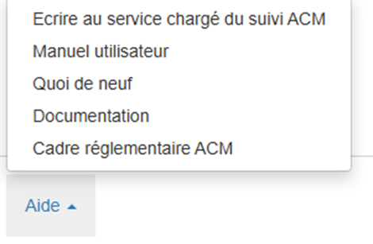
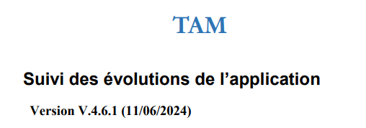
1.3 Les aides à partir de la page d’accueil :
Direction des services départementaux de l’éducation nationale – Service départemental à la jeunesse, à l’engagement et aux sports du Tarn
20
27/05/2025

Slide 21
1.4 Les éditions de document :
L’accusé de réception
Le récépissé de déclaration
Transmission automatisée via GAM de la déclaration aux Ambassades
1.5 Les liens de l’application avec d’autres sites :
Lien avec le fichier national des auteurs d’infractions sexuelles ou violentes (FIJAISV)
Lien avec le Casier National Judiciaire : consultation automatique dans les 24 heures
Lien avec l’application du BAFA/BAFD : si les renseignements des stagiaires sont incorrects dans TAM alors le lien avec le dossier du candidat BAFA ou BAFD ne se font pas, les stages pratiques ne peuvent être versés au dossier
Les informations sont plus ou moins accessibles en fonction du profil des utilisateurs
(ex : le profil directeur ne peut consulter la liste des cadres interdits)
Direction des services départementaux de l’éducation nationale – Service départemental à la jeunesse, à l’engagement et aux sports du Tarn
21
27/05/2025

Slide 22
2) Quelle déclaration déposer selon le type d’accueil / séjour ?
Ajoutez un accueil avec hébergement concerne un séjour court, un séjour de vacances, un séjour spécifique, un séjour de vacances dans une famille
Ajoutez un accueil sans hébergement concerne un accueil extrascolaire (vacances, jour sans école), un accueil périscolaire (avant/après la classe et mercredi), un accueil de jeunes
Les activités accessoires sont déclarées à partir de la F.I de l’année en cours
3) Comment déclarer les encadrants et les intervenants extérieurs ?
Créez au préalable la fiche intervenant (statut actif) à l’appui de la CNI ou de l’acte de naissance de la personne (et à mettre à jour)
Attention, pensez à épurer votre liste en supprimant les fiches d’intervenant ne travaillant plus pour votre structure
Ajoutez / supprimez un intervenant de la fiche complémentaire
Attention, la vérification des cadres interdits n’est pas automatisée :
il faut effectuer cette démarche pour chaque intervenant
Dupliquez la présence d’un intervenant si celui-ci a des fonctions différentes sur une même période, a une présence par intermittence, est en situation de stage pratique …
Direction des services départementaux de l’éducation nationale – Service départemental à la jeunesse, à l’engagement et aux sports du Tarn
22
27/05/2025

Slide 23
Cliquer sur le « ? » pour connaître la catégorie de diplôme concernée
Titulaire, stagiaire, non qualifié ne correspondant pas au statut salarié ni contractuel…
Renseignez avec rigueur la fiche complémentaire :
C’est éviter les alertes !
Les mineurs de moins de 16 ans sont à noter dans les observations : nom, prénom, dates de présence
Renseigner le certificat de stage en cours de période
Présence effective
À l’aide de la CNI ou de l’acte de naissance
Directeur
Animateur
Inter. Ext.
Autres
La bonne catégorie sélectionnée permet d’avoir accès à la bonne liste de diplômes
Cochée par le SDJES si accord dérogation pour diriger
Autres : assistant sanitaire, service civique, stage d’observation, personnel technique (ménage, cuisinier…) …
Direction des services départementaux de l’éducation nationale – Service départemental à la jeunesse, à l’engagement et aux sports du Tarn
23
27/05/2025

Slide 24
Cela vous permet d’accéder codage
à la liste des titres
et diplômes fixés par arrêté
pour diriger ou
animer un ACM
Direction des services départementaux de l’éducation nationale – Service départemental à la jeunesse, à l’engagement et aux sports du Tarn
24
27/05/2025

Slide 25
La fiche d’un intervenant doit éviter la moindre erreur de saisie afin que l’identité puisse être reconnue par le répertoire national d’identification des personnes physiques (RNIPP) au regard des informations communiquées par l’INSEE selon la commune de naissance : En cela, il convient de - Etre vigilant sur la sélection de la bonne civilité : madame ou monsieur - Eviter la confusion entre non de naissance et nom d’usage pour les personnes mariées - Respecter l’inscription sur la CNI (ex : noter le tiret pour un nom composé) - Comparer la CNI et l’acte de naissance en raison des changements intervenus sur les contours d’une collectivité par exemple (commune nouvelle) Si les données figurant dans la fiche intervenant sont identiques à celles présentes dans l’acte de naissance, il est possible qu’une erreur se soit glissée au RNIPP : - L’intéressé devra prendre contact avec la délégation régionale de l’INSEE pour demander au titre de la loi Informatique et libertés du 6 janvier 1978, un droit d’accès et de rectification des données le concernant. L’identité d’un intervenant étranger ne fait pas l’objet du contrôle via l’INSEE, aussi : - Saisir des informations sur l’identité des parents si l’intervenant est né à l’étranger,
4) Comment traiter les alertes AIA « aucune identité appliquée » ?
Direction des services départementaux de l’éducation nationale – Service départemental à la jeunesse, à l’engagement et aux sports du Tarn
25
27/05/2025

Slide 26
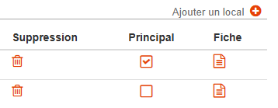
5.1 Les locaux sans hébergement : ne donne pas lieu à un récépissé car non soumis à une obligation de déclaration Si le local principal n’est pas inscrit dans la liste des locaux sur TAM, vous devez transmettre les documents suivants au SDJES afin que celui-ci soit créé : - CERFA n°12751_01 - plan des locaux (m2 / pièce et pièce réservée aux moins de 6 ans indiqués) - plan de situation / implantation Lors d’une déclaration en multi sites (chaque local doit être déclaré au préalable) : - effectuez une déclaration en cochant « avec local » - sélectionnez le local principal dans la liste proposée en filtrant par le choix de la commune - la page suivante va permettre d’ajouter un ou des locaux Lors d’un séjour hors locaux (chalets, gîtes, tentes, mobil homes, yourtes) : - cochez « hors local » puis indiquez le lieu d’implantation (adresse) Lors de la déclaration d’un séjour itinérant : - cochez « itinérant » puis renseignez la dénomination et le lieu de la 1ère étape
5) Comment déclarer les locaux avec ou sans hébergement, en France ou à l’étranger ?
Direction des services départementaux de l’éducation nationale – Service départemental à la jeunesse, à l’engagement et aux sports du Tarn
26
27/05/2025

Slide 27
5.2 Les locaux avec hébergement : sont soumis à une obligation de déclaration et donne lieu à un récépissé mentionnant un n° d’enregistrement (exploitant) L’exploitant d’un local ERP doit effectuer la déclaration auprès du SDJES du lieu d’implantation de son établissement. Ces locaux sont classés par catégorie et type d’ERP (établissement recevant du public). En fonction, ils sont soumis à la visite périodique de la commission de sécurité qui émet un avis et à la signature d’un arrêté municipal d’autorisation d’ouverture. L’exploitant doit transmettre au rythme de ces visites, les informations au SDJES afin que la fiche local soit mise à jour. -Un ERP peut recevoir un séjour de mineurs même si le délai de péremption est dépassé : le dernier avis est valable jusqu’au prochain, en général la commission de sécurité passe dans l’année de la date d’échéance (et donc parfois à une date ultérieure de celle inscrite dans TAM) : cela ne doit pas être bloquant 5.3 Les locaux à l’étranger : Ils ne font pas l’objet d’un enregistrement sur TAM 6) Quelles sont les caractéristiques des séjours à l’étranger lors de la déclaration ? - Tous les types de séjour peuvent se dérouler à l’étranger ainsi qu’une activité accessoire d’un accueil de loisirs - Ils se déclarent en décochant l’onglet coché par défaut « En France » - ATTENTION : un stage pratique BAFA/BAFD ne peut pas se dérouler à l’étranger (ni dans un accueil de jeunes, ni en séjour spécifique, ni en séjour court, ni en séjour de vacances dans une famille) - Faire signer l’autorisation de sortie de territoire des mineurs par les représentants légaux - Conseillez de faire établir la carte maladie européenne (si séjour en Europe) - S’enregistrer sur l'application "Ariane" : https://pastel.diplomatie.gouv.fr/fildariane/dyn/public/login.html
Direction des services départementaux de l’éducation nationale – Service départemental à la jeunesse, à l’engagement et aux sports du Tarn
27
27/05/2025

Slide 28
ANNEXE 1 : projet éducatif et pédagogique
Le projet éducatif : document de présentation des valeurs et principes éducatifs de l'organisateur de l'accueil collectif de mineurs :
Le projet éducatif est un document obligatoire à transmettre au SDJES (en intégralité), aux équipes d'animation, aux familles et à titre d'information aux différents partenaires de l'action.
Daté et signé, il peut être pluriannuel (néanmoins, il doit être déposé sur TAM chaque année lors de la 1ère déclaration d'ACM en cas de modifications).
Le projet éducatif précise notamment les éléments suivants :
l'identité et la vocation principale de l'organisateur
les objectifs éducatifs qui seront visés par l'action éducative des équipes d'animation et de direction
les moyens matériels (locaux, véhicules, informatiques, pédagogiques..), financiers (budget, modalités tarifaires..) mis à la disposition des équipes d'animation et de direction
les moyens de fonctionnement et d'organisation (horaires d'ouverture, règlement intérieur, modalités de recrutement du personnel, temps de préparation et de concertation pour les équipes, convention de partenariat, outils de communication et de relations avec les familles, modalités d'évaluation et de suivi des projets d'animation...)
les mesures prises par l'organisateur pour être informé des conditions de déroulement de celui-ci et de son suivi
Le projet éducatif doit par ailleurs prendre en compte :
la vie collective
les besoins psychologiques et physiologiques des mineurs pour la pratique des activités notamment physiques et sportives
les besoins spécifiques des mineurs atteints de trouble de santé ou de handicap
Le projet pédagogique : outil de mise en œuvre des orientations éducatives de l'organisateur :
Les personnes qui assurent la direction et l'animation de l'accueil prennent connaissance du projet éducatif avant leur entrée en fonction.
Le directeur de l'accueil met en œuvre le projet éducatif dans les conditions qu'il définit et qu'il présente sous forme d'un document élaboré en concertation avec son équipe.
Le directeur est le garant du projet pédagogique.
Le projet pédagogique est communiqué à l'organisateur, aux responsables légaux de l'enfant et au SDJES (dans son intégralité, lors de contrôle ou sur simple demande).
L'organisateur est tenu de s'assurer de la mise en œuvre de ces dispositions.
Le projet pédagogique précise notamment les éléments suivants :
les objectifs pédagogiques
la nature des activités proposées en fonction des modalités d'accueil et de mise en œuvre en particulier pour les activités physiques et sportives
la répartition des temps d'activité et de repos et la gestion de la vie quotidienne (en particulier lors des accueils avec hébergement)
les caractéristiques du public accueilli et les modalités de participation des enfants (à la définition des règles de vie, au choix et à l'organisation des activités et sorties...)
le cas échéant, les mesures envisagées pour les enfants atteints de trouble de santé ou de handicap
la présentation des locaux et espaces utilisés
les modalités de fonctionnement de l'équipe de direction et d'animation constituée
les modalités de fonctionnement et d'organisation de l'accueil spécifique ou ponctuel (lors de séjour en autonomie, séjour accessoire, bivouac...)
les moyens et indicateurs d'évaluation et de suivi de l'accueil
Documents éducatif et pédagogique à actualiser tenant compte des changements d'organisation et de fonctionnement des accueils de mineurs survenus en cours d'année de déclaration (avenants)
et à télé verser sur la fiche organisateur sur TAM
Direction des services départementaux de l’éducation nationale – Service départemental à la jeunesse, à l’engagement et aux sports du Tarn
28
27/05/2025

Slide 29
ANNEXE 2 : assurance en responsabilité civile
Les organisateurs d'ACM sont soumis à une obligation d'assurance en responsabilité civile au titre de l'article L. 227-5 du Code de l'action sociale et des familles :
« Les personnes organisant l'accueil des mineurs mentionné à l'article L. 227-4, ainsi que celles exploitant les locaux où cet accueil se déroule, sont tenues de souscrire un contrat d'assurance garantissant les conséquences pécuniaires de leur responsabilité civile, ainsi que de celle de leurs préposés et des participants aux activités qu'elles proposent. Les assurés sont tiers entre eux. »
Les modalités d'assurance sont précisées par les articles R. 227-27 à R. 227-29 du Code de l'action sociale et des familles.
Concernant l'information des familles, l'organisateur est tenu de communiquer aux familles, si elles en font la demande, l'attestation d'assurance mentionnée à l'article R. 227-29 du Code de l'action sociale et des familles.
De plus, l'organisateur a l'obligation d'informer les responsables légaux des mineurs concernés de leur intérêt à souscrire un contrat d'assurance de personnes couvrant les dommages corporels auxquels peuvent les exposer les activités auxquels ils participent (article L. 227-5 du Code de l'action sociale et des familles).
L'organisateur devra prouver qu'il a bien satisfait à cette obligation en mentionnant ces informations dans le formulaire d'autorisation parental signé par les parents des mineurs accueillis.
Enfin, il convient de préciser qu'en cas de survenue d'un accident, l'organisateur doit informer dans les plus brefs délais son assurance afin de déclencher les éventuels droits à indemnisation ouverts aux victimes
Direction des services départementaux de l’éducation nationale – Service départemental à la jeunesse, à l’engagement et aux sports du Tarn
29
27/05/2025

Slide 30
ANNEXE 2 : assurance en responsabilité civile
Les modalités d'assurance sont précisées par les articles :
R. 227-27 du CASF :
Les contrats d'assurance garantissent, en application de l'article L. 227-5, les conséquences dommageables de la responsabilité civile encourue par :
1° Les personnes organisant l'accueil de mineurs prévu à l'article L. 227-4 et les exploitants des locaux recevant ces mineurs ;
2° Leurs préposés, rémunérés ou non ;
3° Les participants aux activités.
R.227-28 du CASF :
Les contrats mentionnés à l'article R. 227-27 sont établis en fonction des caractéristiques des activités proposées, et notamment de celles présentant des risques particuliers.
R. 227-29 du CASF :
La souscription des contrats mentionnés à l'article R. 227-27 est justifiée par une attestation délivrée par l'assureur, qui doit comporter nécessairement les mentions suivantes :
1° La référence aux dispositions légales et réglementaires.
2° La raison sociale de la ou des entreprises d'assurances concernées ;
3° Le numéro du contrat d'assurance souscrit ;
4° La période de validité du contrat ;
5° Le nom et l'adresse du souscripteur ;
6° L'étendue et le montant des garanties ;
7° La nature des activités couvertes.
Direction des services départementaux de l’éducation nationale – Service départemental à la jeunesse, à l’engagement et aux sports du Tarn
30
27/05/2025

Slide 31
ANNEXE 3 : liste des évènements et incidents graves à signaler
Les accidents corporels sur le lieu d’accueil, d’hébergement, dans le cadre d’une activité ou d’un transport, ayant entrainé un décès ou une hospitalisation de plusieurs jours ou susceptibles d’entraîner une incapacité de longue durée ;
Les violences physiques, verbales, à caractère sexuel impliquant pour les ACM un majeur ou entre mineurs ; les faits de bizutage, les faits de maltraitance, les affaires de mœurs, les situations de harcèlement entre jeunes ou impliquant des encadrants, les révélations de violences intrafamiliales ou d’agressions antérieures ;
Les problèmes médicaux et sanitaires : maladies à forte contagiosité, intoxications alimentaires, malaises notamment liés aux événements climatiques (tels que canicule), blessures, mal-être etc. ;
Tout incident ou accident ayant nécessité l’intervention des forces de l’ordre (PN, GN) ou de secours (SDIS, SAMU).
D’autres faits considérés comme étant une mise en danger de la santé ou de la sécurité : négligences des encadrants (ex : oubli d'un mineur lors d’une sortie), défaut de surveillance, fugue, carence dans l’organisation des activités et de l’accueil, infraction, intrusions y compris nocturnes, introduction de substances dangereuses, pratiques ou jeux dangereux, incidents sanitaires, naturels ou technologiques ; ruptures d’alimentation électrique rendant inopérants les systèmes de sécurité et le fonctionnement des établissements concernés
Tout fait ayant donné ou pouvant donner lieu à une médiatisation.
En outre, en cohérence avec l’action croisée des services de l’Etat, sont à signaler, en fonction de la gravité de la situation :
Les atteintes aux principes de la République, les faits en lien avec les séparatismes, la radicalisation ou les extrémismes violents ;
Les incidents significatifs de sécurité numérique susceptibles de perturber ou perturbant fortement l’activité du périmètre ou mettant en jeu des volumes importants de données personnelles ;
Les incidents lors de rassemblements festifs mettant en péril la sécurité et sûreté des usagers.
Les incidents graves dans les lieux où se trouvent des accompagnateurs et jeunes relevant d’un ACM ou aux abords de structures d’ACM, pouvant mettre en péril la sécurité ou la santé des usagers
Direction des services départementaux de l’éducation nationale – Service départemental à la jeunesse, à l’engagement et aux sports du Tarn
31
27/05/2025

Slide 32
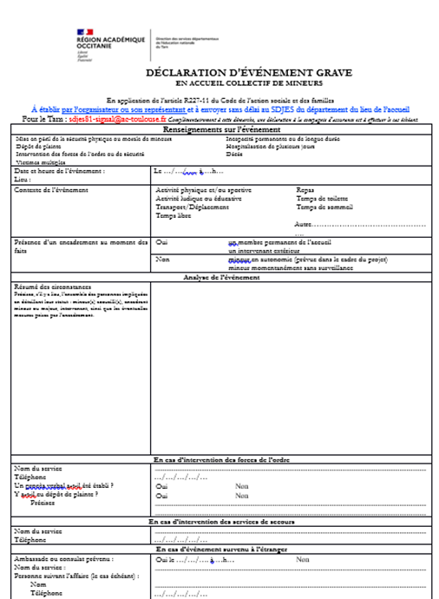
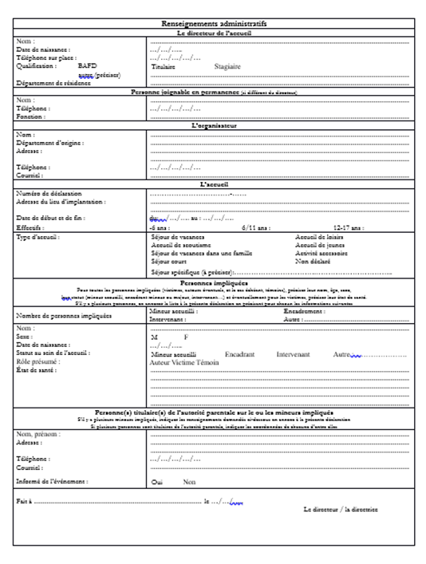
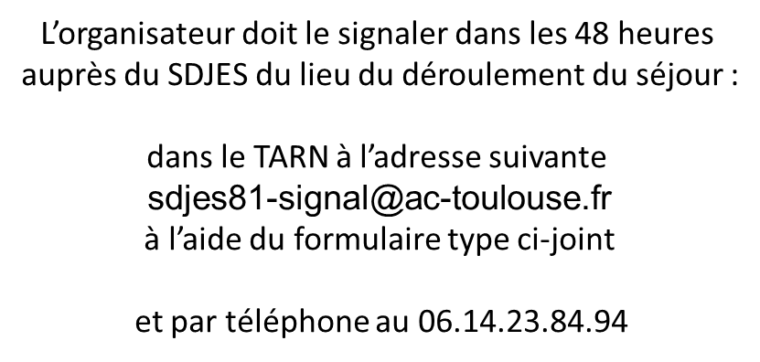
ANNEXE 4 : Procédure de déclaration d’évènement grave
Direction des services départementaux de l’éducation nationale – Service départemental à la jeunesse, à l’engagement et aux sports du Tarn
32
27/05/2025

